Slide 1

Decorator Pattern
Pattern DoJo, 16. März 2021

Slide 2
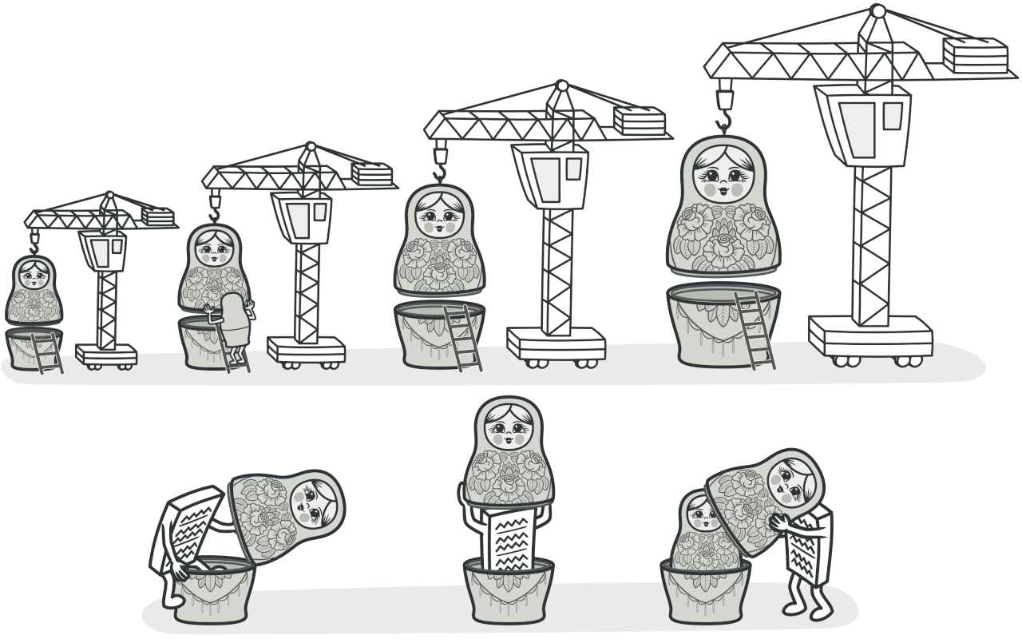
Definition
Das Decorator Pattern ermöglicht die Ausstattung von Objekten mit zusätzlichen Funktionalitäten indem es in spezielle Wrapper-Objekte gefasst wird, welche dieses Verhalten beinhalten.
Das Decorator Pattern gehört zur Gruppe der Strukturmuster da es eine bestimmte Strukturierung unserer Klassen und Schnittstellen vorgibt.

Slide 3

Imagine ist begeistert von den Möglichkeiten objekt- orientierter Sprachen!
Imagine und ihr Team sollen ein Bestellsystem für eine große Pizzarestaurantkette entwickeln.
Neben verschiedenen Pizzasorten sollen beliebige Beläge unabhängig zur Verfügung stehen und beliebig kombiniert werden.
Alle handelnden Personen sind frei erfunden

Slide 4

Problem
Die Entität Pizza soll mit der Entität Topping unabhängig voneinander aber beliebig oft miteinander kombiniert werden.
Mit dem Decorator Pattern kann Imagine die objektorientierte Konzeptionierung der Sprache in ihrer Anwendung voll entfalten.
Decorator1.kt

Slide 5

Neue Anforderungen
Nun sollen sowohl neue Pizzasorten, neue Pizzabeläge sowie ein Abrechnungssystem für alle Objekte eingeführt werden.
Mit dem verbauten Decorator Pattern kann Imagine diese Erweiterungen schnell realisieren.

Slide 6
Lösung
Weitere Subklassen von Pizza und Topping können jederzeit und unabhängig voneinander eingeführt, verwendet und kombiniert werden.
Decorator2.kt

Slide 7

Technische Schulden?
Der Code arbeitet korrekt und Imagine hat das Pattern richtig angewandt. Aber ist der Einsatz des Decorator Patterns wirklich überlegt? Hierüber gibt es unterschiedliche Ansichten.

Slide 8
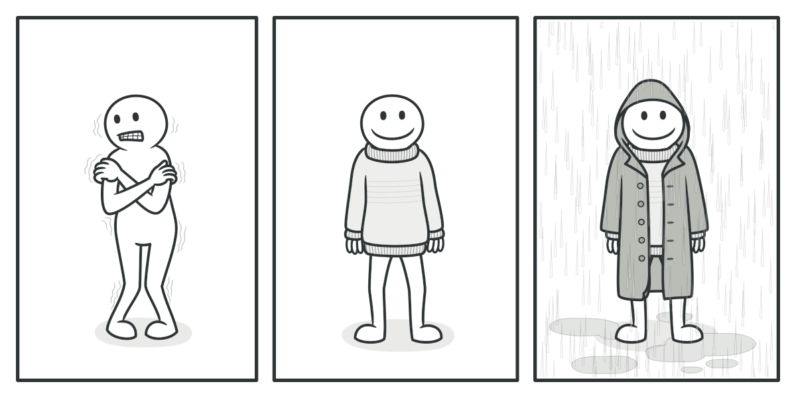
Anwendbarkeit
Das Pattern kann angewendet werden wenn es schwierig oder unmöglich ist, das Verhalten eines Objekts mittels Vererbung zu erweitern.
Single Responsibility Prinzip: Eine monolithische Klasse mit vielen unterschiedlichen Verhaltensweisen kann in kleinere separate Einheiten zerlegt werden.

Slide 9
Verwendung
Mit dem Pattern kann die Business Logik in Ebenen strukturiert werden, ein Decorator für jede Ebene erstellt und Objekte mit beliebigen Kombinationen dieser Business-Logiken erstellt werden.
Es können mehrere unterschiedliche Verhaltensweisen kombiniert werden indem ein Objekt in mehrere Dekoratoren gewrappt wird.

Slide 10
Implementierung
Die Instanz eines Dekorierers wird vor die zu dekorierende Klasse geschaltet.
Der Dekorierer implementiert die gleiche Schnittstelle wie die zu dekorierende Klasse.
Aufrufe an den Dekorierer werden dann verändert oder unverändert weitergeleitet (Delegation), oder sie werden komplett in Eigenregie verarbeitet.

Slide 11

Imagine hat Spaß am Decorator Pattern!
Sie hat mit dem Einsatz des Decorator Patterns eine flexible Struktur geschaffen die für den Anwendungsfall gut passt und flexibel kombiniert und restrukturiert werden kann.
Damit kann die Anwendung auch in Zukunft gesund wachsen.

Slide 12
Vorteile
Beliebig viele Dekorierer können nacheinander geschaltet werden.
Die Dekorierer können zur Laufzeit und auch nach der Instanziierung ausgetauscht werden.
Das Pattern stellt eine flexiblere Alternative zur Bildung von Unterklassen dar.

Slide 13
Nachteile
Das Pattern fördert Close Coupling und die mehrfache Vererbung von Klassen.
Bei der Verwendung von dekorierten Komponenten müssen die Nachrichten vom Dekorierer an das dekorierte Objekt weitergeleitet werden.
Es ist schwierig, einen Dekorierer hinzuzufügen dessen Verhalten unabhängig von der aufgerufenen Reihenfolge im Dekorierer Stack sein soll.

Slide 14
Ja zum Decorator Pattern!
Das Decorator Pattern findet häufig Einsatz in API Code – Beispiele wären die Java Stream API oder Java AWT API.
Developer, Würzburg
Isoliert verbaut kann das Pattern in eigenen APIs gewinnbringend eingesetzt werden.
Developer, München
Zitate dienen nur Veranschaulichungszwecken

Slide 15
Nein zum Decorator Pattern!
Das Pattern tut aber ist schwer lesbar. Die Verwendung wurde im Team Alignment abgelehnt.
Developer, Berlin
Es kann schwer sein, die Struktur der Decorator im Nachhinein zu verändern.
Developer, Würzburg
Zitate dienen nur Veranschaulichungszwecken

Slide 16

Vielen Dank für Ihre Aufmerksamkeit!
Die wichtigsten Design Patterns werden in dem modernen Klassiker Head First Design Patterns ausführlich behandelt.
Mit dem einzigartigen Head First Lernkonzept gelingt es den Autoren, die Materie witzig, leicht verständlich und dennoch gründlich darzustellen. Das ist nicht nur unterhaltsam, sondern auch effektiv.

Slide 17
Quellen und mehr Info
O’Reilly - Head First Design Patterns Decorator Pattern - Refactoring Guru
Wikipedia - Decorator
Google Slides Template “Zündende Idee”
Try the Kotlin Programming Language! Code Beispiele auf GitHub

Slide 18

Du kannst mithelfen, das Wissen
über Modernisierungs- und Design-Patterns weiter
zu verbessern, indem Du
Dein Wissen in der
Gruppe Dev teilst.

